Slide 1
图算法研究报告
2112233062 何智鹏

Slide 2
最短路问题

Slide 3
Dijkstra

Slide 4
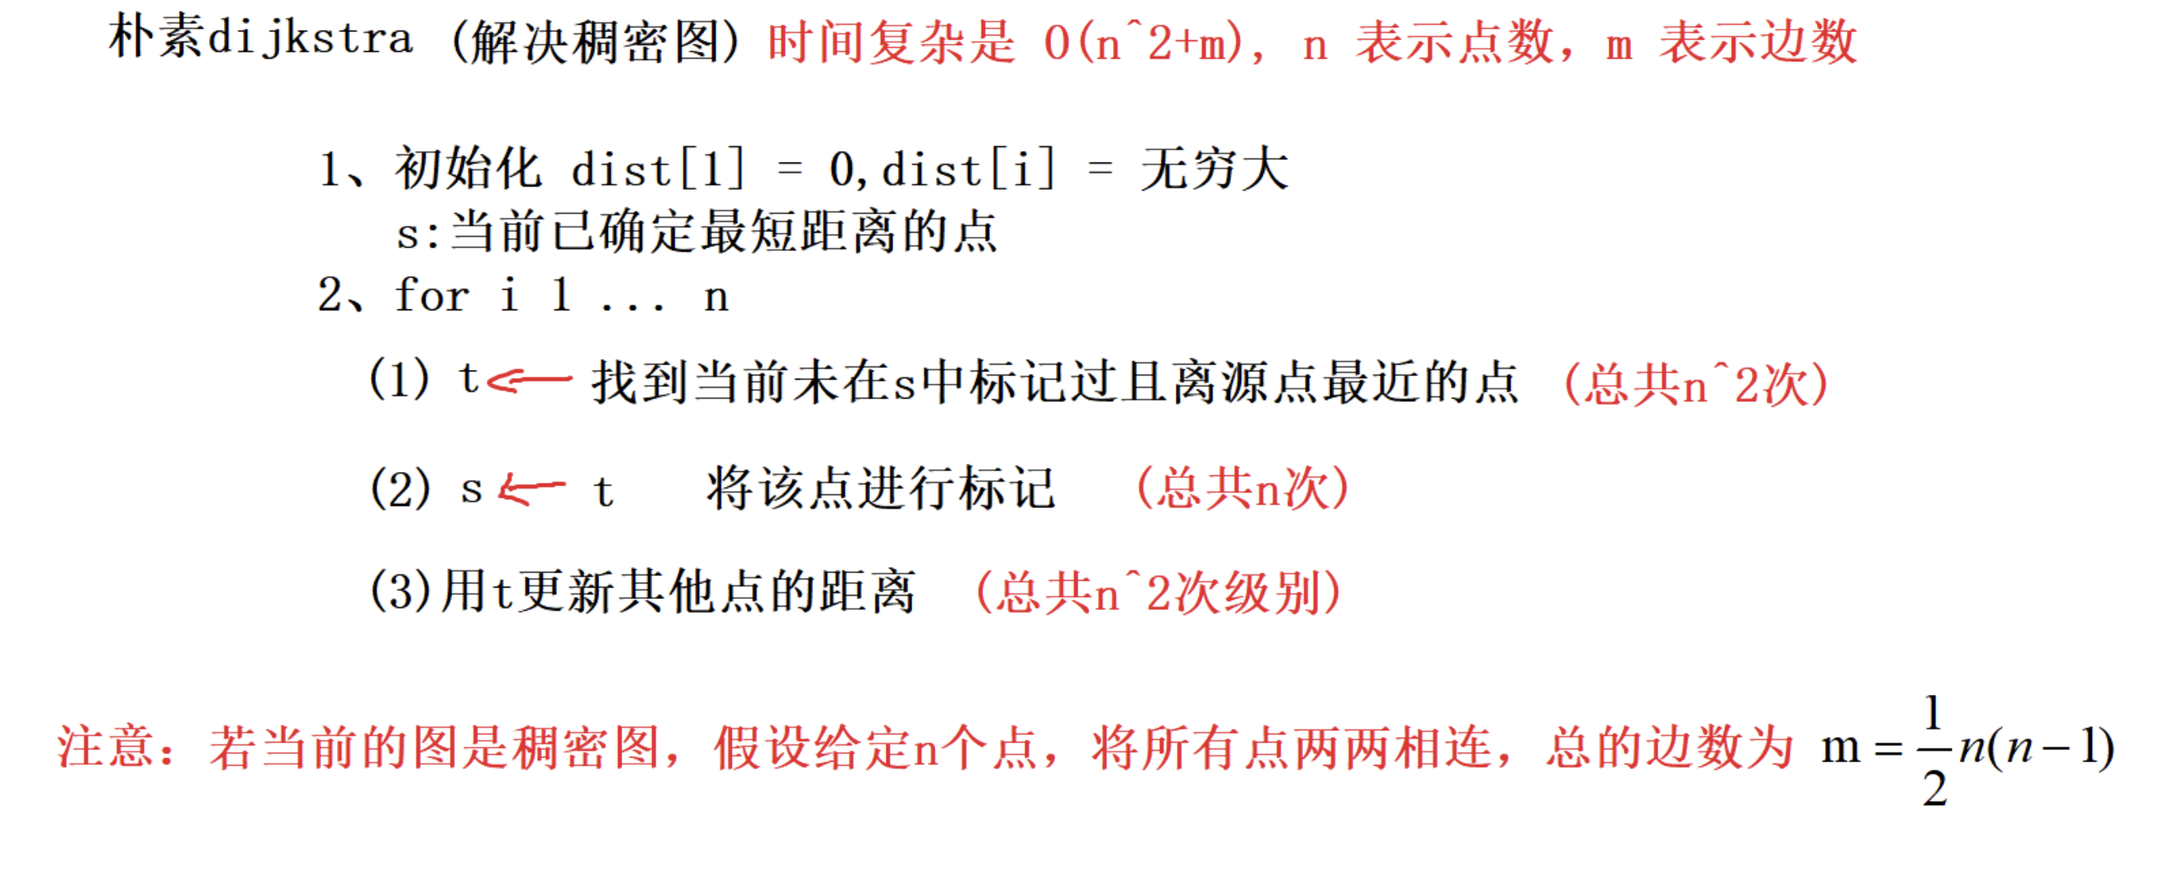
Dijkstra
迪杰斯特拉算法(Dijkstra)是由荷兰计算机科学家狄克斯特拉于1959 年提出的，因此又叫狄克斯特拉算法。是从一个顶点到其余各顶点的最短路径算法，解决的是有权图中最短路径问题。迪杰斯特拉算法主要特点是从起始点开始，采用贪心算法的策略，每次遍历到始点距离最近且未访问过的顶点的邻接节点，直到扩展到终点为止。
算法分析：

Slide 5
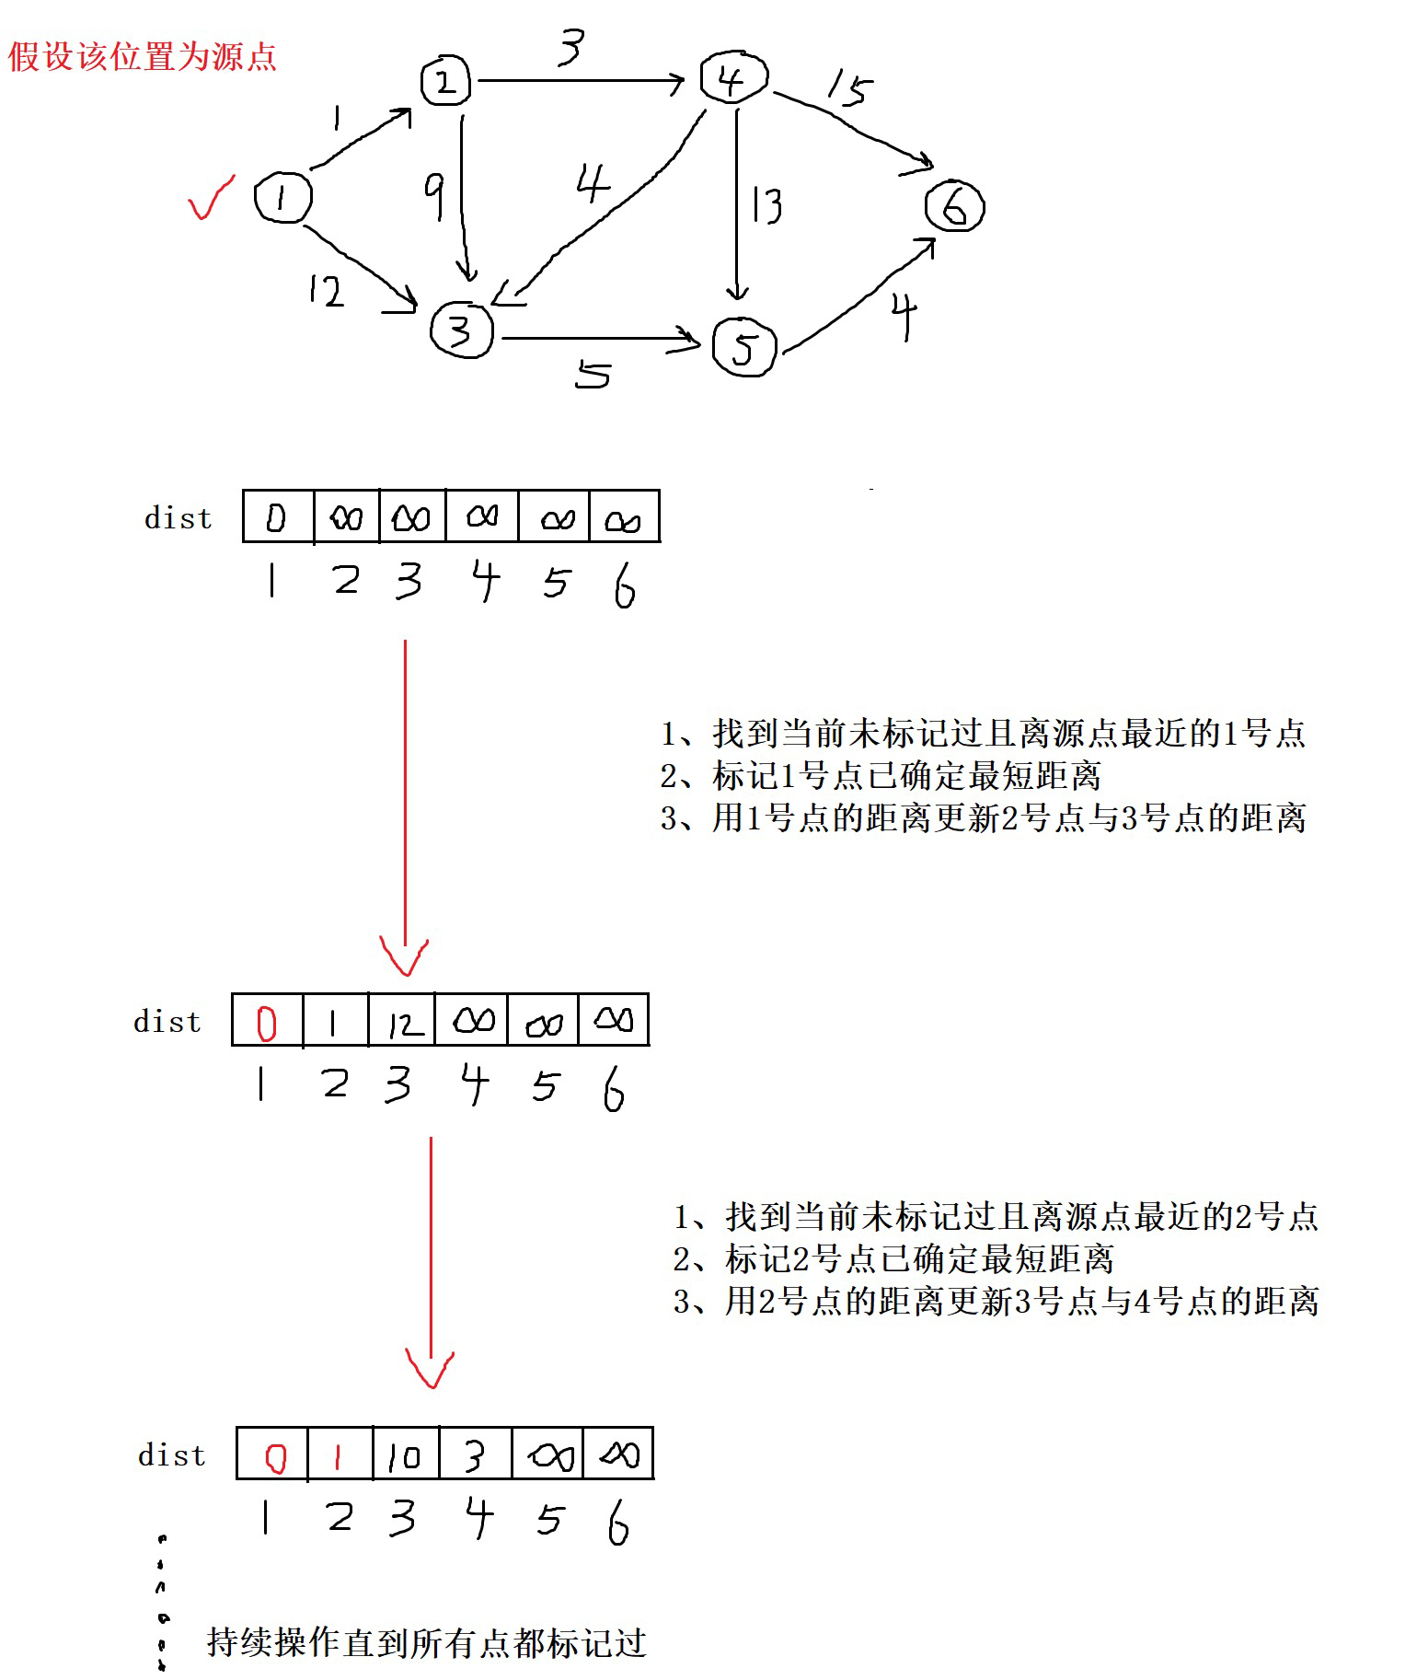
Dijkstra

Slide 6
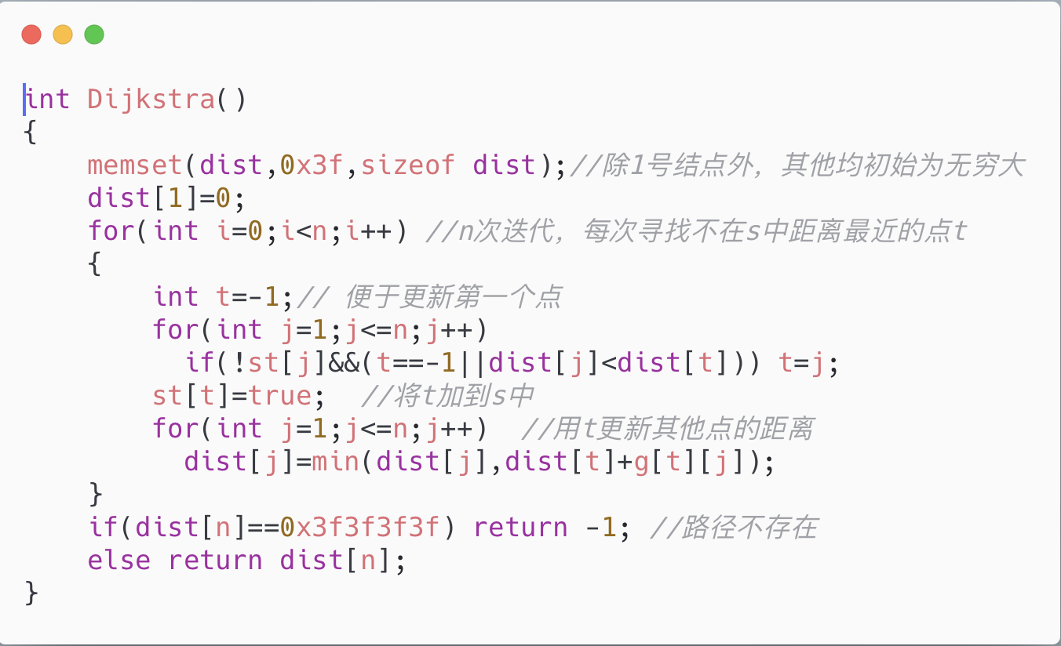
Dijkstra

Slide 7
Floyd-Warshall

Slide 8
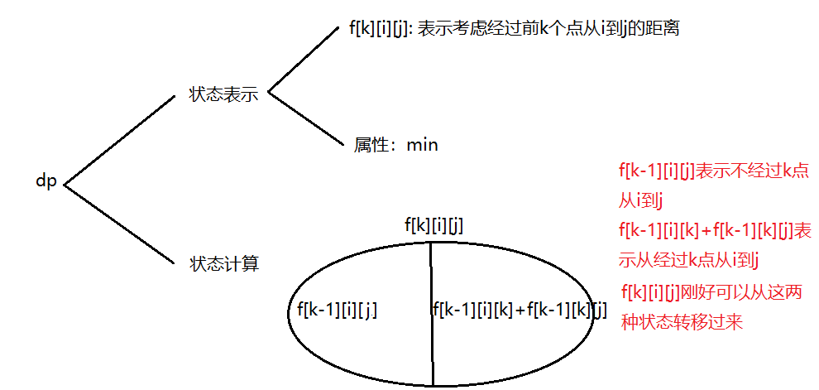
Floyd-Warshall
给定一个n个点m条边的有向图，图中可能存在重边和自环，边权可能为负数。再给定k个询问，每个询问包含两个整数x和y，表示查询从点x到点y的最短距离，如果路径不存在，则输出“impossible”。数据保证图中不存在负权回路
算法分析：

Slide 9
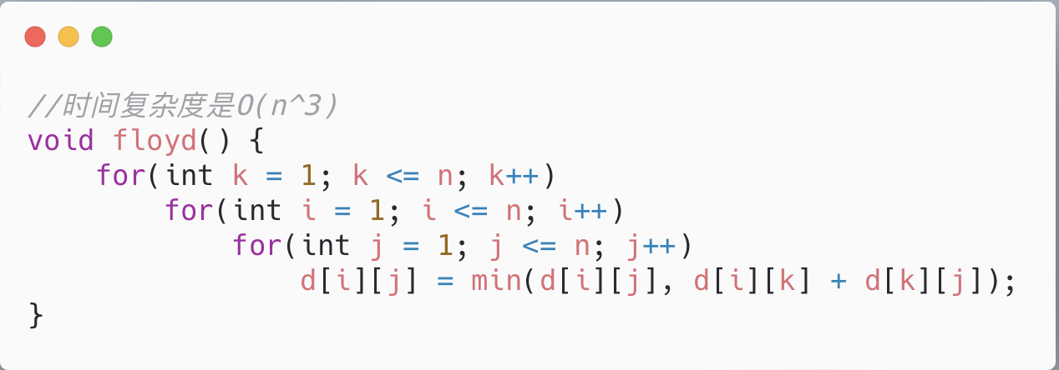
Floyd-Warshall
状态转移方程：

Slide 10
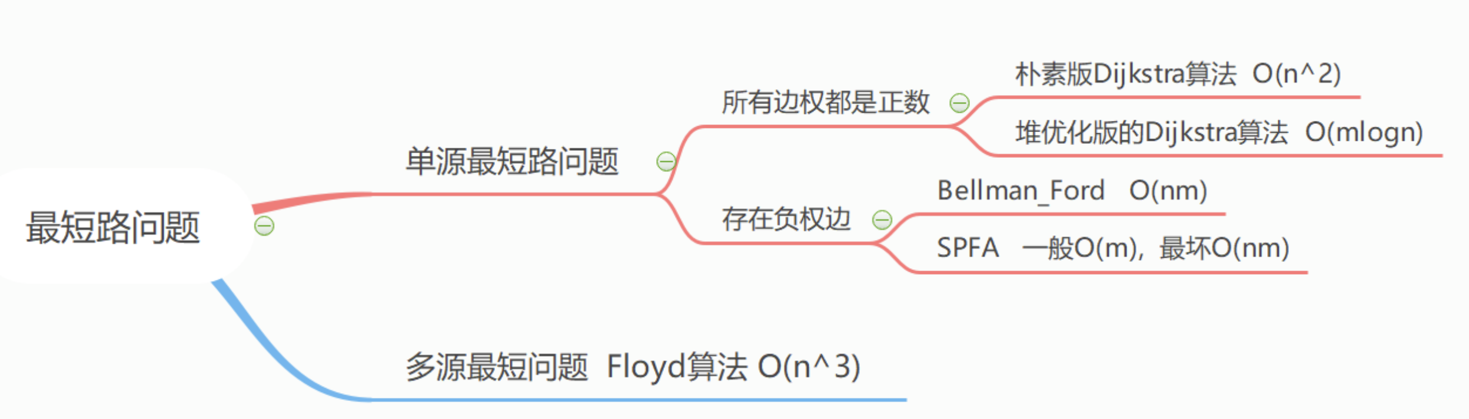

Slide 11
Bellman-Ford

Slide 12
Bellman-Ford
Bellman - ford 算法是求含负权图的单源最短路径的一种算法，效率较低，代码难度较小。其原理为连续进行松弛，在每次松弛时把每条边都更新一下，若在 n-1 次松弛后还能更新，则说明图中有负环，因此无法得出结果，否则就完成。
(通俗的来讲就是：假设 1 号点到 n 号点是可达的，每一个点同时向指向的方向出发，更新相邻的点的最短距离，通过循环 n-1 次操作，若图中不存在负环，则 1 号点一定会到达 n 号点，若图中存在负环，则在 n-1 次松弛后一定还会更新)
dijstra算法基于贪心思想，当有负权边时，局部最优不一定是全局最优
大致步骤：
初始化所有点到源点的距离为∞，把源点到自己到距离设置为0；
不管3721遍历n次；每次遍历m条边，用每一条边去更新各点到源点到距离

Slide 13
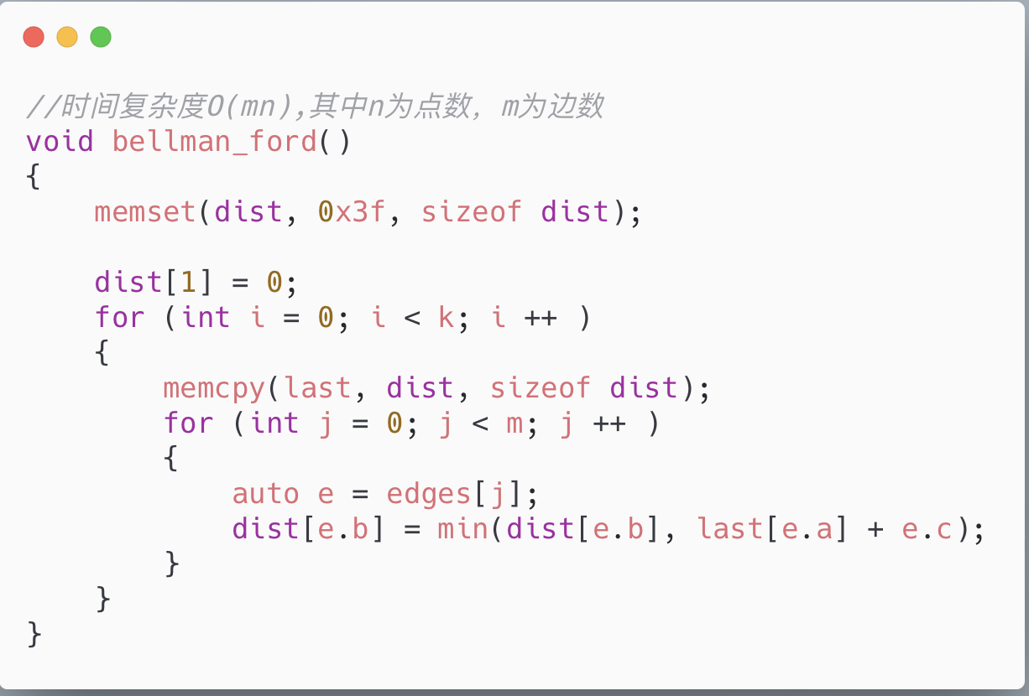
Bellman-Ford

